Slide 1


§3 二元函数的连续性
无论是单元微积分还是多元微积分, 其中
所讨论的函数, 最重要的一类就是连续函数.
二元函数连续性的定义比一元函数更一般化
了些; 而它们的局部性质与在有界闭域上的
整体性质, 二者完全相同.
一、二元函数的连续性概念
二、有界闭域上连续函数的性质（了解）
返回

Slide 2
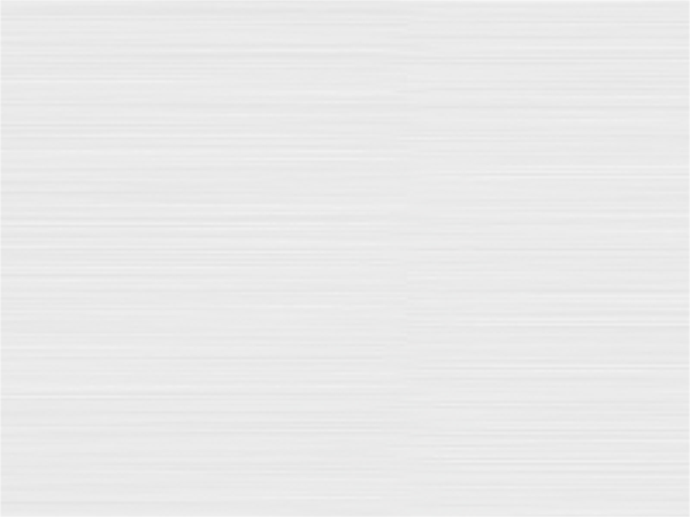






一、二元函数的连续性概念
1.连续性的定义
定义1 设 f 为定义在点集
上的二元函数,
若
只要
, 就有
则称 f 关于集合 D 在点 连续.
在不致误解的情形下,
也称 f 在点 连续.
若 f 在 D 上任何点都关于集合 D 连续,则称 f 为 D
上的连续函数.

Slide 3
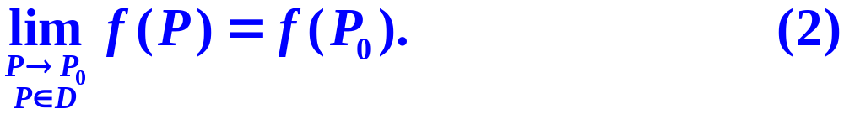

由上述定义知道:
1.若 是 D 的孤立点,则 必定是f 的连续点.
2.若 是 D 的聚点, 则 f 关于集合 D 在点
连续
等价于：
3.如果 是 D 的聚点, 而 (2) 式不成立 (其含义与一元
函数的对应情形相同 ), 则称 是 f 的不连续点 (或
称间断点).
特别当 (2) 式左边极限存在, 但不等于
时,
是 f 的可去间断点.
(链接上节的例子 )

Slide 4
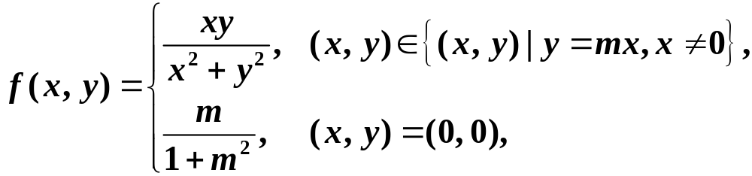

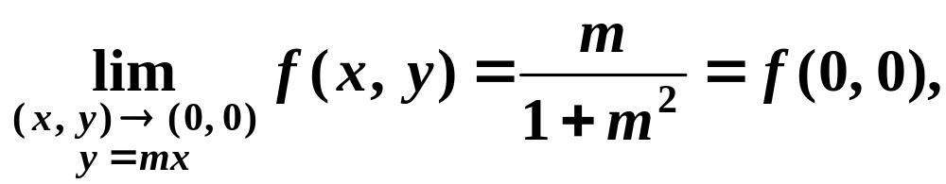
又若把上述例3 的函数改为：
其中 m 为固定实数, 亦即函数 f 只定义在
上，这时由于
因此 f 在原点沿着直线 是连续的．

Slide 5
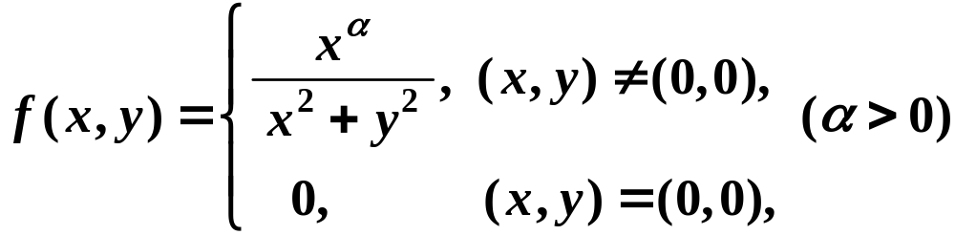

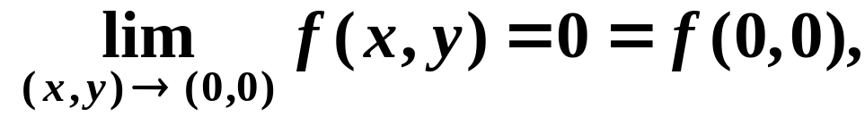

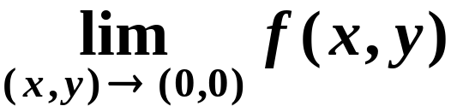

例1 讨论函数
在坐标原点的连续性．
解 由于当
此时 f 在原点连续;
因此
而当
不存在，
此时
在原点间断．

Slide 6
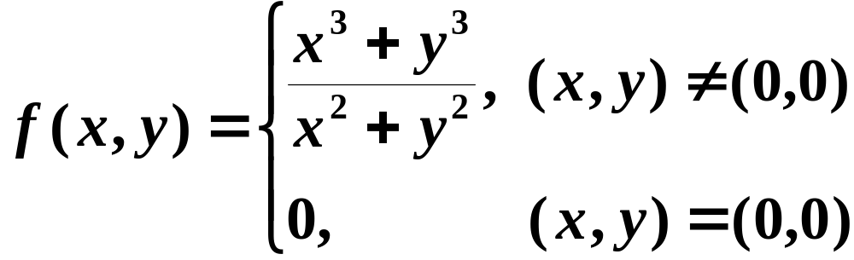

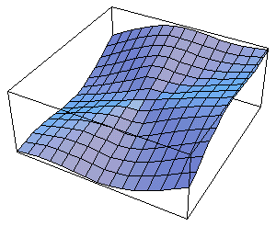

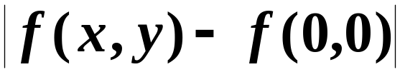
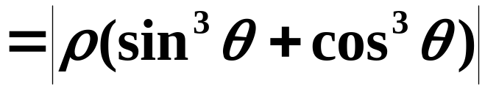

例2 讨论函数
在(0,0)处的连续性．
解
取

Slide 7
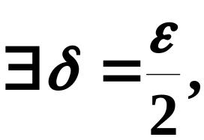

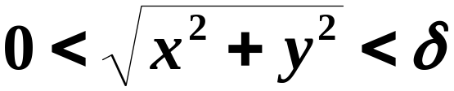
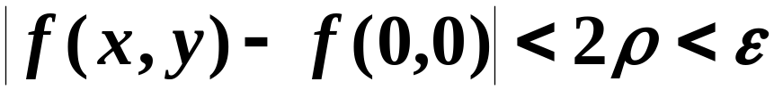
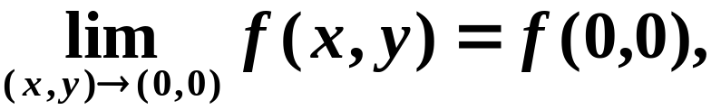
当 时
故函数在(0,0)处连续.
※ 二元连续函数的几何意义:
定义在区域 D 上的二元连续函数z = f (P) = f (x, y)表示了在D上的一片没有 “空洞”, 没 有 "裂缝" 的连续曲面.
注 这里条件 “D 是一区域” 是必要的. 若D不是
区域, z = f (P)可能不是通常意义下的连续曲面.

Slide 8
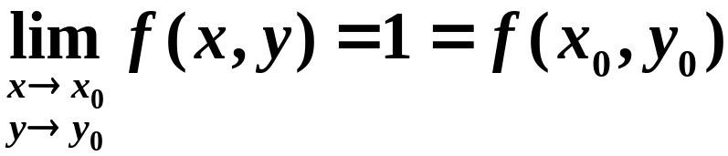
例3 设 D = {(x, y) | x, y 均为有理数}⊆ R². z =f (x, y)是定义在 D 上的, 在 D 上恒等于1, 在别的点上无定义的函数,
即
1, 当(x, y) ∈ D时,
f (x, y) =
z
无定义, 当(x, y) ∉ D时.
1
如图,
可知, ∀ (x₀, y₀) ∈ D,
o
y
x
但曲面z = f (x, y)不是通常意义下的连续曲面.

Slide 9
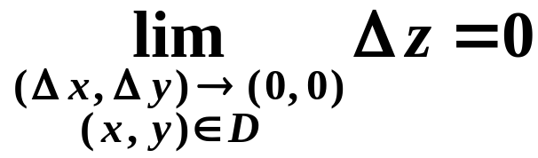
2. 全增量与偏增量
设
为函数 f 在点 的全增量.
和一元函数一样, 可用增量形式来描述连续性, 即当
时, f 在点 连续.

Slide 10

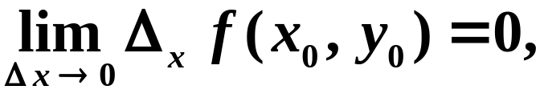


如果在全增量中取
则相应得到的
增量称为偏增量, 分别记作
一般说来, 函数的全增量并不等于相应的两个偏增
量之和.
若一个偏增量的极限为零, 如
则表示当固定
时,
作为 x 的函数,
它在 x₀ 连续.

Slide 11
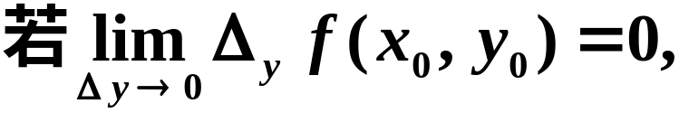



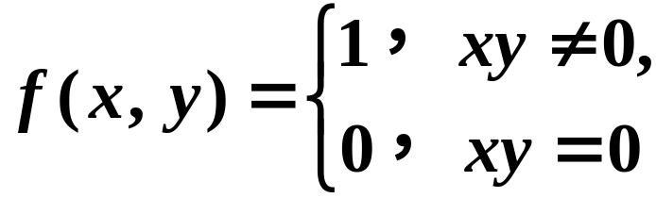
同理：
则表示当
固定 时，
在 y₀ 连续.
容易证明: 当 f 在其定义域的内点
连续时,
在 x₀ 与
在 y₀ 都连续.
但是反过来, 由二元函数对单个自变量都连续，
一般不能保证该函数的连续性 (除非另外增加条件). 例如二元函数
在原点处显然不连续, 但由于 f (0, y) = f (x, 0) = 0,
因此它在原点处对 x 和对 y 分别都连续.

Slide 12



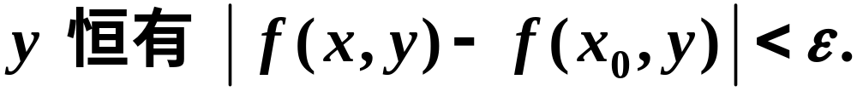
例4* 设在区域
连续．试证在下列条件之一满足时，
处处连续：
(i) 对其中一个变量 (例如
y) 满足李普希茨条件, 即
使得对任何
(ii) 对其中一个变量 (x) 的连续关于另一个变量 (y)
是一致的, 即

Slide 13

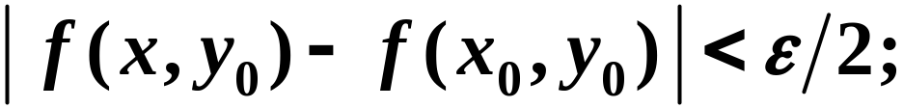
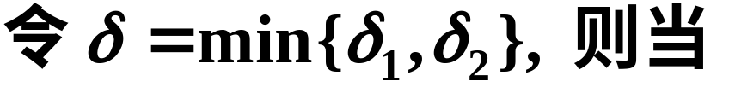



证(i)
又当

Slide 14


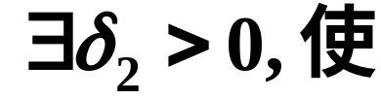

(ii)
又由 f 对 x 的连续关于 y 是一致的, 故

Slide 15

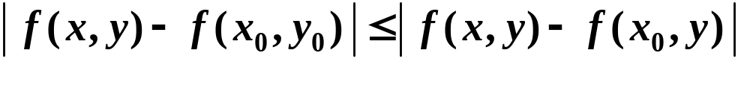

这就证得
3.连续函数的局部性质
若二元函数在某一点连续, 则与一元函数一样, 可以
证明它在这一点近旁具有局部有界性、局部保号性
以及相应的有理运算的各个法则. 下面只证明二元
复合函数的连续性定理.

Slide 16







定理16.7 (复合函数的连续性) 设函数
和
在点 的某邻域内有定义, 并在
点 连续; f (u, v) 在点
的某邻域内有定
义, 并在点 Q₀ 连续, 其中
则复合函数
在点 P₀ 也
连续.
证 由 f 在点 Q₀ 连续可知：
使得当
时, 有

Slide 17





又由 、 在点 P₀ 连续可知: 对上述
使得当
时, 有
综合起来, 当
时, 便有
所以
在点 连续.

Slide 18
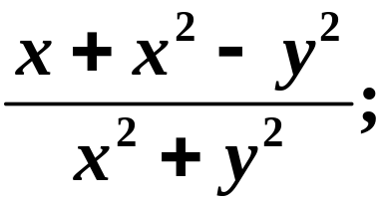


二元初等函数：由具有不同自变量的一元基本初等函数经过有限次的四则运算和复合运算所得到的可用一个式子表示的二元函数叫二元初等函数.
※一切二元初等函数在其定义域内都是连续函数.
例如: 下述函数均为二元初等函数
※ 根据连续性求极限:
如果f (P)是初等函数, 且P0是f (P)的定义域的内点, 则

Slide 19
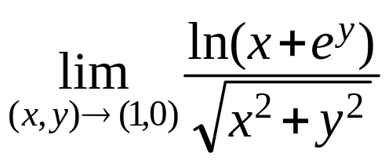
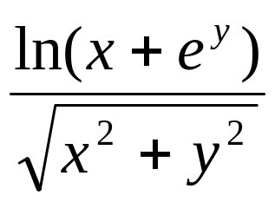
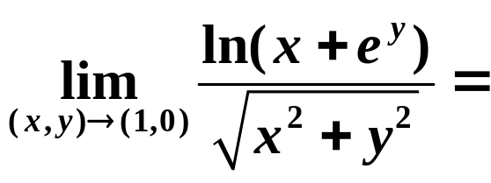
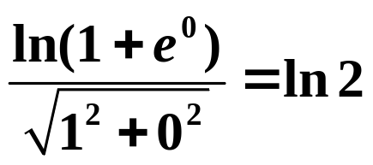
例5 求 .
解
函数
是初等函数，
并且P0(1, 0)为D的内点,
所以

Slide 20
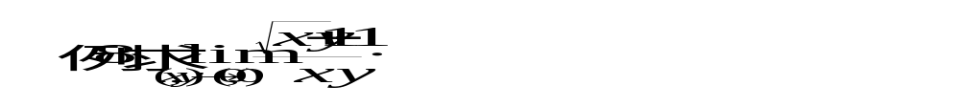
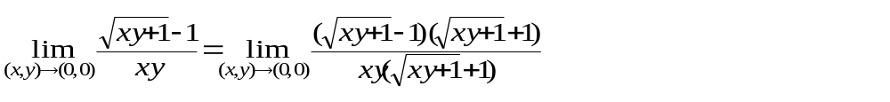
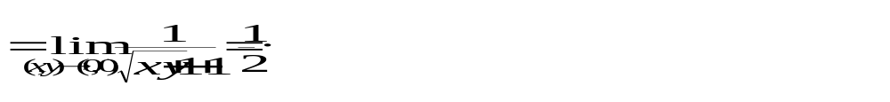
例6
解

Slide 21
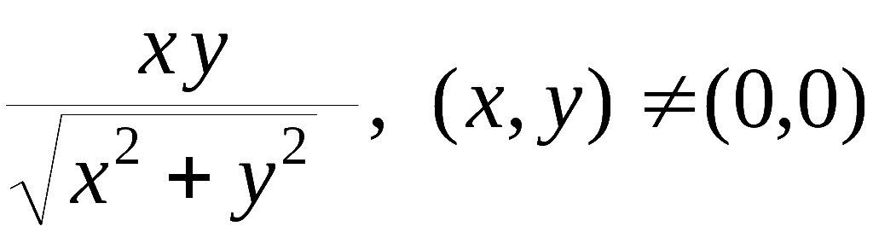

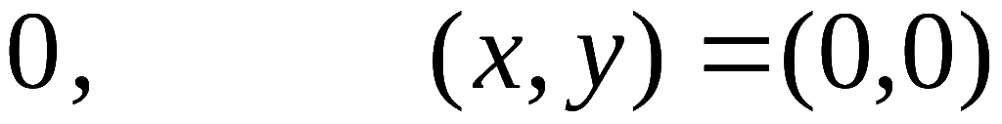
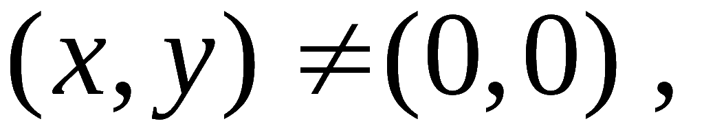

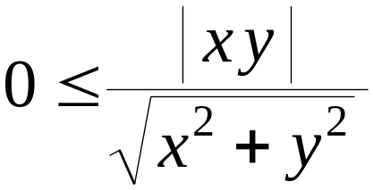
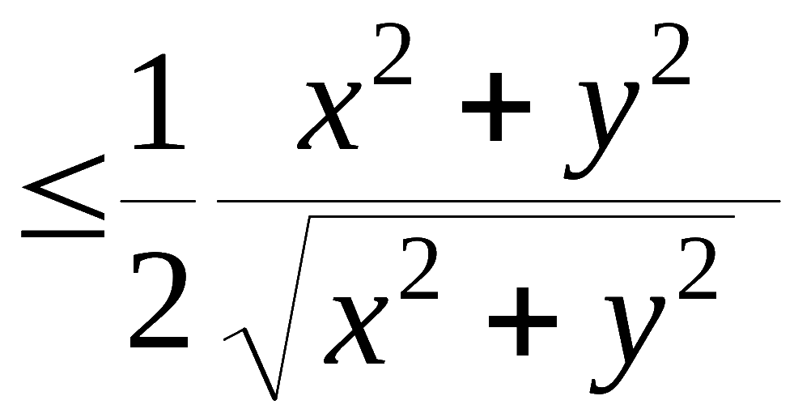
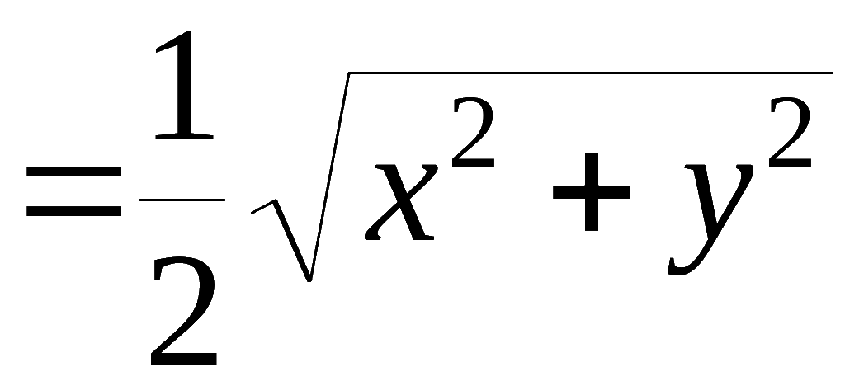
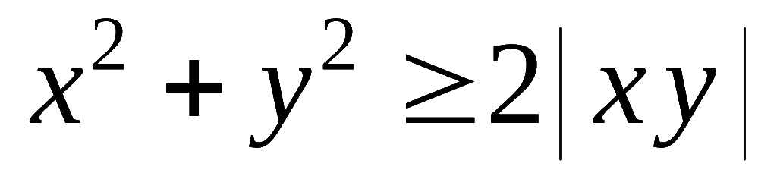
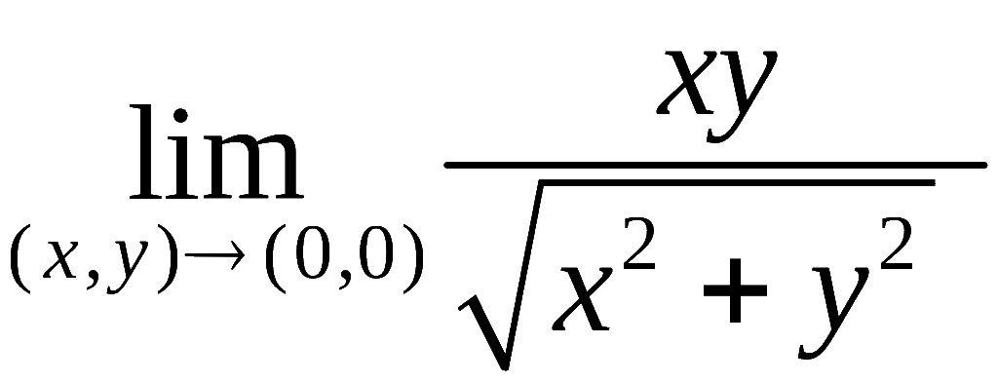
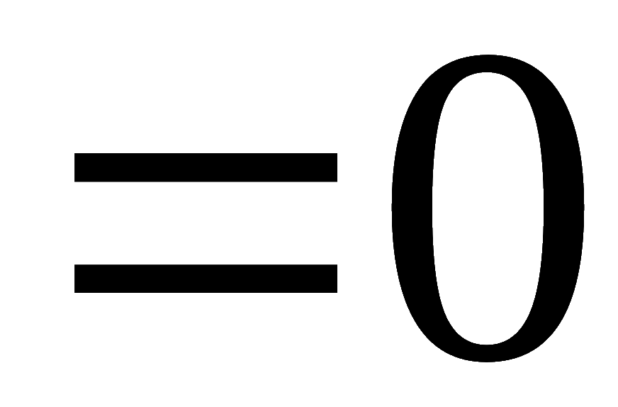

例7 证明
在全平面连续.
证 当
为初等函数 , 故连续.
又
由夹逼准则得
故函数在全平面连续.

Slide 22


二、有界闭域上连续函数的性质(不证)
本段讨论有界闭域上多元连续函数的整体性质. 这
可以看作闭区间上一元连续函数性质的推广.
定理16. 8 ( 有界性定理与最大、小值定理 ) 若二元
上连续, 则 f 在 D上有界,
函数 f 在有界闭域
且能取得最大值与最小值.
证 先证明 f 在 D 上有界. 倘若不然, 则
存
在
使得

Slide 23


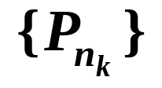
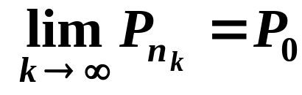

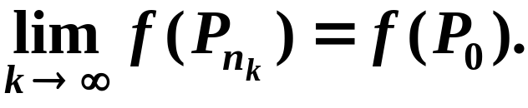


于是得到一个有界点列
, 且能使
中有无
穷多个不同的点. 由聚点定理的推论,
存在收敛
子列
,设
. 因 D 是闭域, 从而
又因 f 在 D上连续, 当然在点 也连续, 于是有
这与不等式 (3) 矛盾，所以 f 是 D上的有界函数.
下面证明 f 在 D 上能取到最大、小值. 为此设
(同理可证存在
可证必有一点
, 使

Slide 24




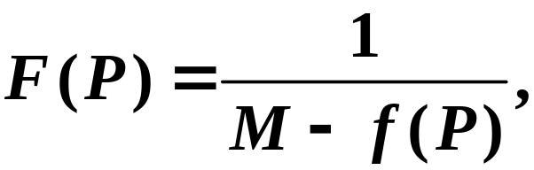
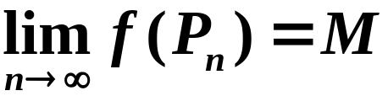
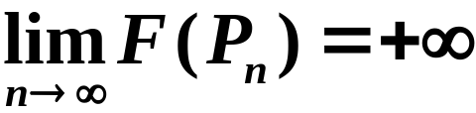
, 使
). 如若不然, 对任意
, 都
有
. 考察 D 上的正值连续函数
由前面的证明知道, F 在 D上有界. 又因 f 不能在 D
上达到上确界 M, 所以存在收敛点列
, 使
. 于是有
, 这导致与 F
在 D 上有界的结论相矛盾, 从而证得 f 在 D 上能取
到最大值.

Slide 25








定理16.9 (一致连续性定理) 若函数 f 在有界闭域
上连续, 则 f 在 D 上一致连续. 即
存
在只依赖于
的
使得对一切满足
的点
必有
证 本定理可参照第七章中证明一致连续性定理的
方法, 运用有限覆盖定理来证明, 也可以运用聚点定
理来证明. 这里我们采用后一种证法.
倘若 f 在 D 上连续而不一致连续, 则存在某
对于任意小的
例如
, 总有

Slide 26



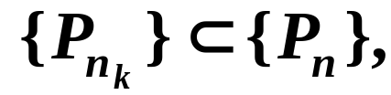
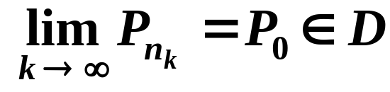




相应的
, 虽然
, 但是
由于 D 为有界闭域, 因此存在收敛子列
并设
. 再在
中取出与
下
标相同的子列
则因
有
. 最后, 由 f 在 P₀ 连续, 得

Slide 27





这与
相矛盾, 所以 f 在 D
上一致连续.
定理16.10 ( 介值性定理 ) 设函数 f 在区域
上连续, 若P₁ , P₂ 为 D 中任意两点, 且
则对任何满足不等式
, 使得
的实数 , 必存在点
证 作辅助函数

Slide 28









易见 F 仍在 D 上连续, 且由 (4) 式知道
下面证明必存在
, 使
图 16 -18

Slide 29

由于 D 为区域, 我们可以用有限段都在 D 中的折线
连结 P₁ 和 P₂ (如图 16-18).
若有某一个连接点所对应的函数值为 0, 则定理得
证. 否则从一端开始逐段检查, 必定存在某直线段,
使得 F 在它两端的函数值异号. 不失一般性, 设连结
P₁(x₁, y₁), P₂(x₂, y₂) 的直线段含于 D, 其方程为

Slide 30



在此直线段上, F 变为关于 t 的复合函数：
由于 G 为 [0, 1] 上的一元连续函数, 且
因此由一元函数根的存在定理, 在 (0, 1) 内存在一点
使得
. 记
则有
, 使得

Slide 31
注1 定理16. 8 与 16. 9 中的有界闭域 D 可以改为有
界闭集 (证明过程无原则性变化). 但是介值性定理
中所考察的点集 D 只能假设是一区域, 这是为了保
证它具有连通性, 而一般的开集或闭集是不一定具
有连通性的.
注2 由定理16. 10 又可知道, 若 f 为区域 D 上的连
续函数, 则 f (D) 必定是一个区间 (有限或无限).
例8*

Slide 32



证 由定理16. 9 知道
这就证得

Slide 33
复习思考题
1. 在一元函数连续性定义中, 如何引入“孤立点必为
连续点”这个概念？
2. 在讨论一元初等函数时有一个重要结论: “任何初
等函数都是在其定义区间上的连续函数”. 当引入了
“孤立点必为连续点”后，上述结论便可简单地说成
是: “任何初等函数在其定义域上处处连续.” 试讨论
这两种说法有何不同？你喜欢哪一种说法?

Slide 34



例1 依定义验证
例2 设
证明
均在原点连续

Slide 35





例3 讨论
当
时是否
存在极限．( 注: 本题结论很重要, 以后常会用到. )
例5 讨论
在
时不
存在极限．
在原点均不连续.

Slide 36
作业
P112 1.(1)(3)(5)(8) 3.

